Slide 1

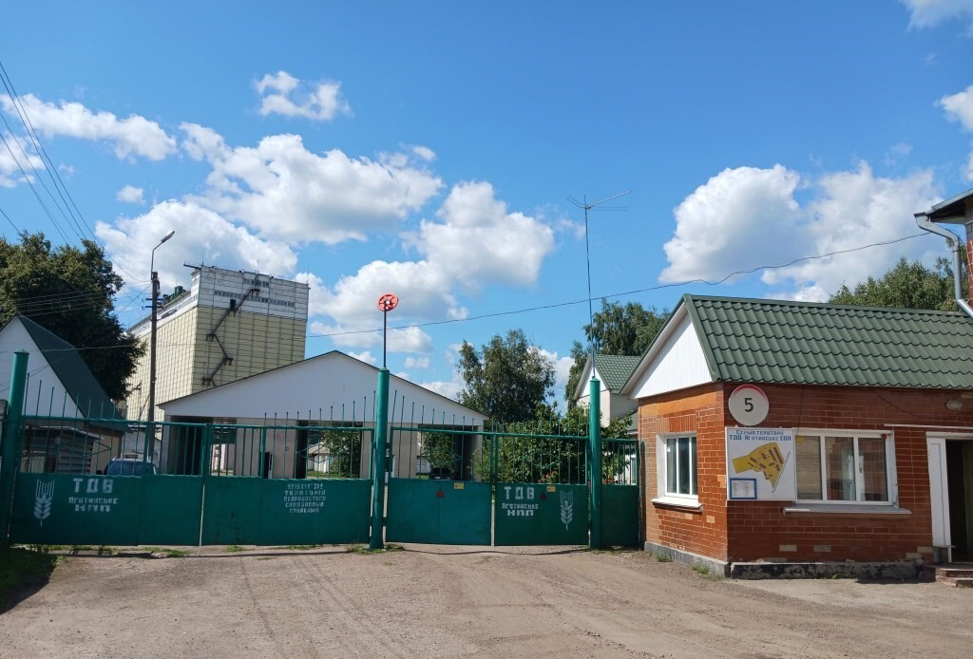
Продаж заставного майна
Майновий комплекс хлібоприймального підприємства: будівлі та споруди загальною площею 19 428,70 кв.м, виробниче обладнання в кількості 253 позицій
Київська область, місто Яготин,
вулиця Привокзальна, 21
Цей документ був підготовлений АТ “Укрексімбанк” (далі – Банк) виключно для інформаційних цілей і не повинен вважатися як спонукання до будь-яких дій чи бездіяльності.
Інформація, що міститься в цьому документі, була отримана з/або ґрунтується на джерелах, які вважаються надійними, але не є вичерпною та не може сприйматися як повна або актуальна. Рішення покупця щодо будь-яких дій або бездіяльності повинно ґрунтуватися на власних оцінках та дослідженнях майна (активу/активів) котре реалізується. Банк не несе відповідальності за рішення покупця та його наслідки, що ґрунтується на інформації викладеній в даному документі.

Slide 2
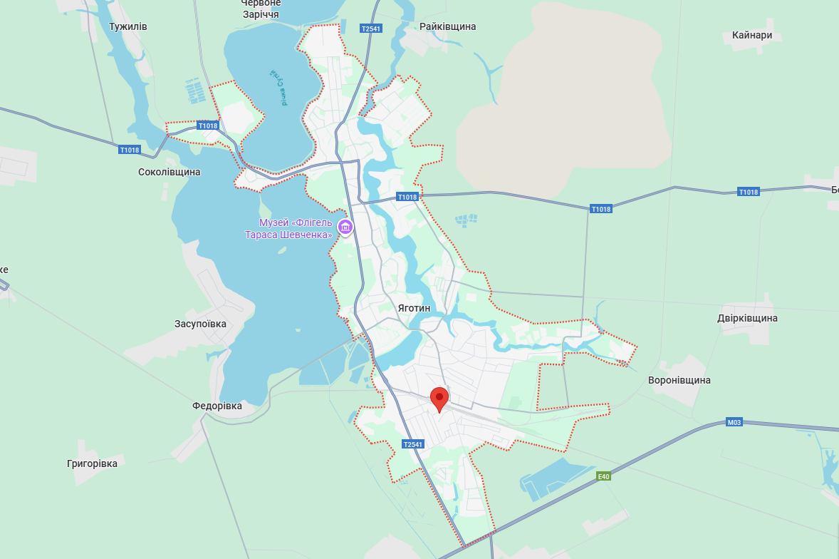
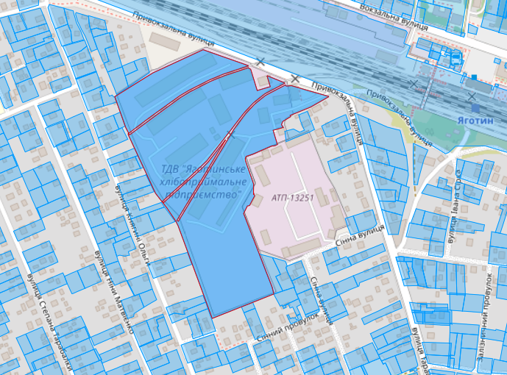
РОЗТАШУВАННЯ КОМПЛЕКСУ ТА МЕЖІ ЗЕМЕЛЬНОЇ ДІЛЯНКИ
Київська обл., м. Яготин, вул. Привокзальна, 21
2

Slide 3
ОПИС КОМПЛЕКСУ
Київська обл., м. Яготин, вул. Привокзальна, 21
Тип об’єкта | БУДІВЛІ І СПОРУДИ МАЙНОВОГО КОМПЛЕКСУ ХЛІБОПРИЙМАЛЬНОГО ПІДПРИЄМСТВА
Загальна площа комплексу складає 19 428,7 кв.м | адмінбудинок літ. А-2 – 901,70 кв.м; вагова літ. Б – 93,20 кв.м; гараж літ. В – 47,10 кв.м; майстерня літ. Г – 318,70 кв.м; приймальний бункер тимчасового зберігання літ. Д – 451,10 кв.м; топка зерносушки ДСП-50 літ. Е-2 – 108,90 кв.м; насосна ГСМ галерея літ. Є – 34,90 кв.м; зерносклад №2 літ. Ж – 1 342,50 кв.м; топка зерносушки ДСП-32 літ. З-2 – 147,80 кв.м; МОБ літ. И-5 – 351,50 кв.м; зерносклад літ. І – 1 029,80 кв.м; зерносклад літ. Ї – 1 126,30 кв.м; насосна ГСМ літ. Й – 23,80 кв.м; зерносклад літ. К – 1 044,40 кв.м; топка зерносушки літ. Л – 29,70 кв.м; РОБ літ. М-3 – 160,70 кв.м; трансформаторна 630 КВА літ. Н – 53,10 кв.м; трансформаторна літ. О – 46,50 кв.м; силосний корпус №1,2 літ. П-4 – 6 225,60 кв.м; | прийом обл. автотранспорту літ. Р-3 – 476,80 кв.м; зерносклад літ. С – 2 123,80 кв.м; автомобільний розвантажувач МОБ літ. Т – 190,10 кв.м; зерносклад літ. У – 2 898,60 кв.м; топка зерносушки ДСП-31 літ. С-2 – 71,20 кв.м; цементний склад літ. Ш – 130,90 кв.м; прибудови; вбиральня; лебідка вагонна; бункери відходів; бункери пилу; транспортний міст з/д; відпускний пристрій з/д; пробовідбірник; пожежні водойми; пожежний резервуар; колодязь; ворота; вимощення.
Характеристика | Технічний стан будівель - задовільний. Будівлі і споруди комплексу використовуються для сушки та зберігання зернових культур. Загальна потужність складів силосного (бетонного) одночасного зберігання зерна складає 35 тис. тонн, підлогового зберігання – 17 тис. тонн
Комунікації | Електропостачання (2 трансформатори 3 фази 630 кВА), газопостачання, водопостачання (колодязь), опалення (газові котли КГБ-100), кондиціонування
Земельна ділянка (не є предметом продажу) | к/н 3225510100:09:018:0063 площею 7,5727 га; цільове призначення: для розміщення та експлуатації основних, підсобних і допоміжних будівель та споруд підприємств переробної, машинобудівної та іншої промисловості, власність – комунальна, укладено договір оренди до 08.11.2032 р., з автоматичним продовженням дії договору
Переваги комплексу | розташування з відмінною транспортною доступністю, поруч знаходиться залізнична станція Яготин, яка є вантажною, товарною та пасажирською станцією залізничної магістралі Київ - Харків; відокремлена територія огороджена парканом з цілодобовою охороною та контрольно-пропускним пунктом; наявність 2 залізничних гілок з лебідками та місць для завантаження/розвантаження вагонів та довгомірів; можливість відвантаження в залізничний та автомобільний транспорт зернових та технічних культур; можливий об’єм для зберігання зернових культур обсягом до 52 тис. тонн
3

Slide 4
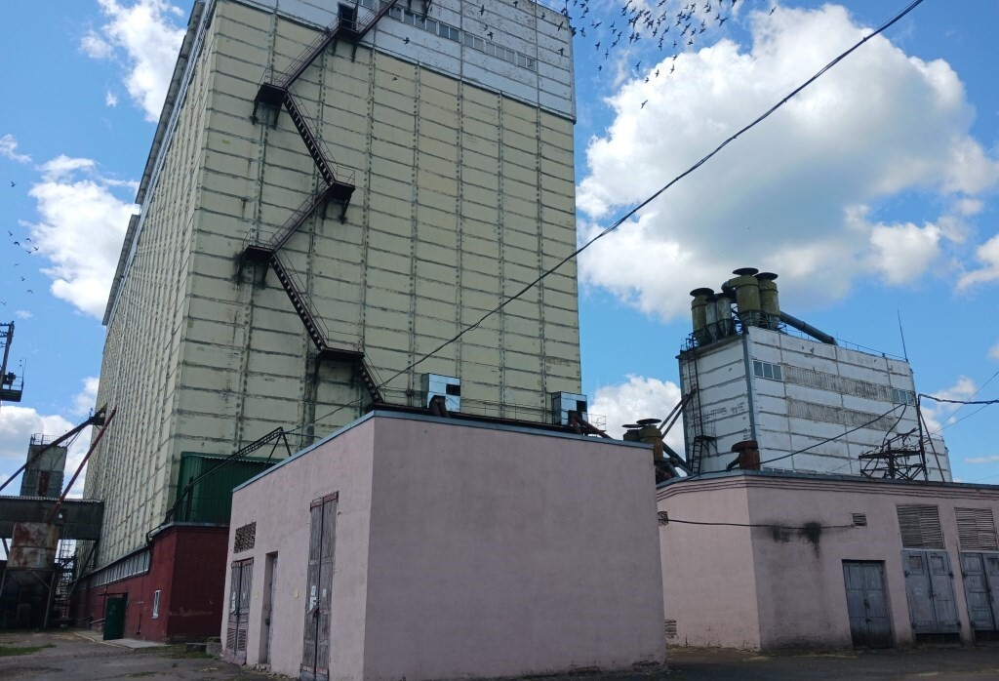
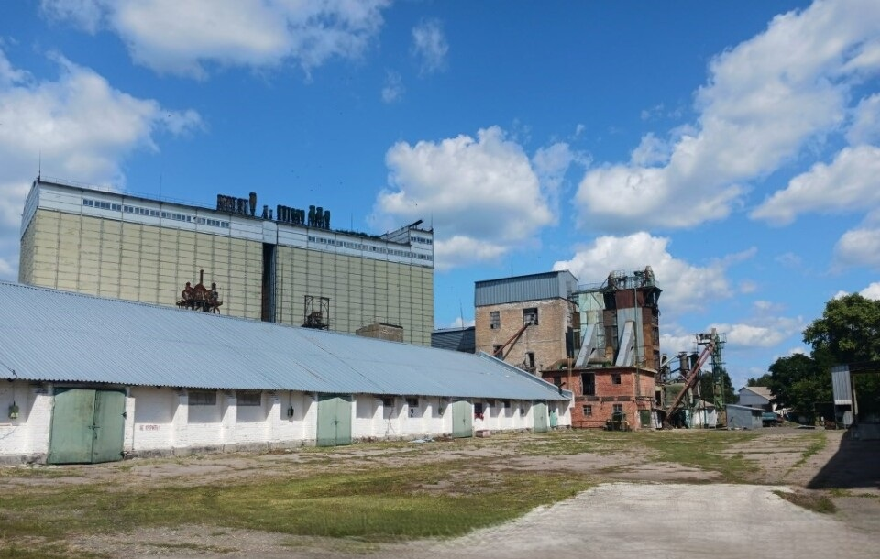
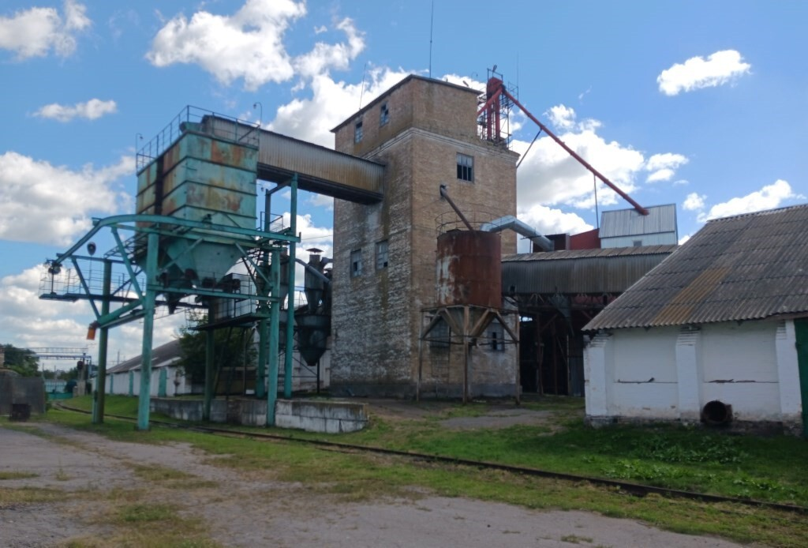
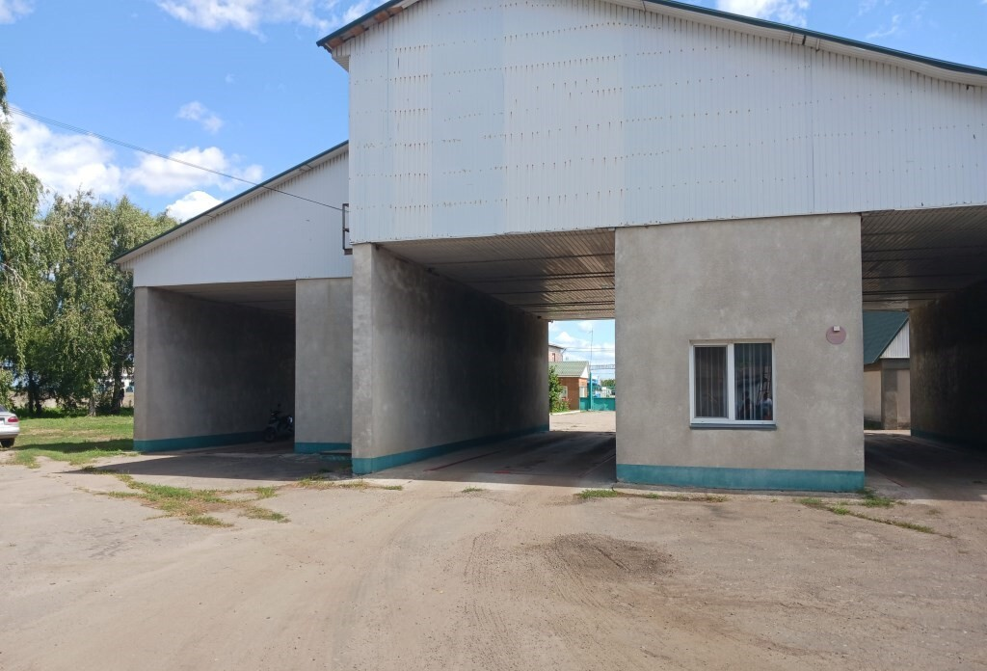
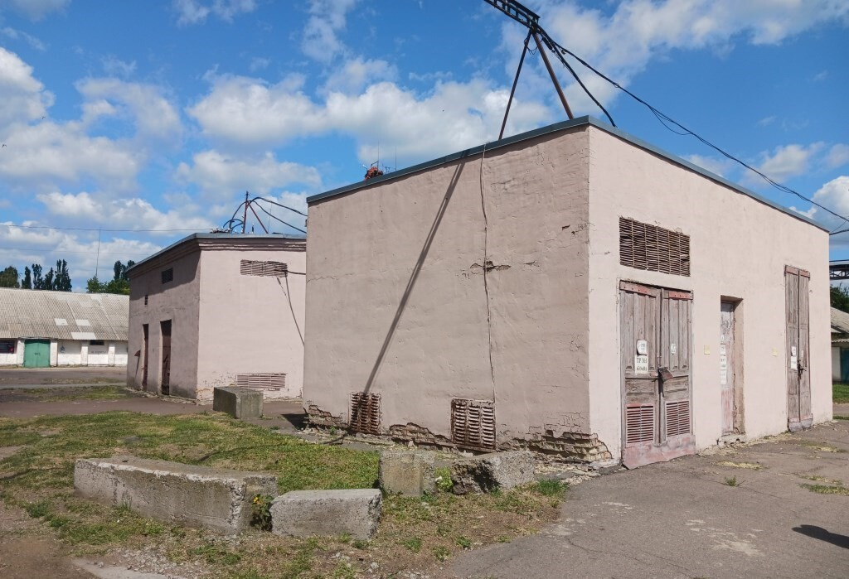
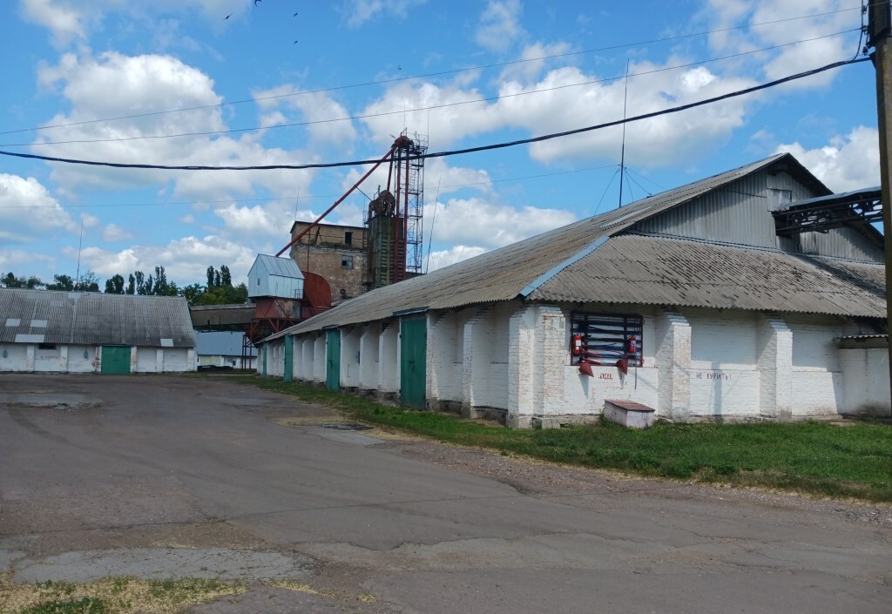
ФОТО КОМПЛЕКСУ
Київська обл., м. Яготин, вул. Привокзальна, 21
4

Slide 5
ОБЛАДНАННЯ
Київська обл., м. Яготин, вул. Привокзальна, 21
№ | Найменування обладнання | № | Найменування обладнання | № | Найменування обладнання | № | Найменування обладнання
1 | Бензоколонка 80; | 33 | Батарейна уст. БЦШ-350 78; | 65 | Електрообігрівач UFO Star 3000 ЯХ-00000017 | 97 | Конвеєр стрічковий 283;
2 | Бензоколонка 81; | 34 | Бетономішалка 83; | 66 | Електрообігрівач UFO Star 3000 ЯХ-00000018; | 98 | Копіювальний апарат Gestetner MP 1900 ЯХ-00000036;
3 | Пробовідбірник RAKORAF 459; | 35 | Бикса 85; | 67 | Електрообігрівач UFO Star 3000 ЯХ-00000019; | 99 | Косилка КРВ -2 288;
4 | Пробовідбірник 460; | 36 | Бикса 86; | 68 | Електрообігрівач UFO Star 3000 ЯХ-00000020; | 100 | Котел опалювальний КГБ-100 292;
5 | Автомат, викл. ВА55-43/1600А 8; | 37 | Блок безперебійного живлення 87; | 69 | Електрообігрівач UFO Star 3000 ЯХ-00000021; | 101 | Котел опалювальний КГБ-100 293;
6 | Автомобілерозвантажувач 14; | 38 | Блок безперебійного живлення 88; | 70 | Електрообігрівач UFO Star 3000 ЯХ-00000022; | 102 | Культиватор КПС-4 300;
7 | Автомобілерозвантажувач 18; | 39 | Борона БДВ-3 90; | 71 | Електрообігрівач UFO Star 3000 ЯХ-00000023; | 103 | Культиватор КФ-5,4 301;
8 | Автомобілерозвантажувач УРБ 19; | 40 | Бункер відходів пилу 92; | 72 | Задвиж. реєч. ТЄЛ-15 69шт 188; | 104 | Лебідка 304;
9 | Автомобілерозвантажувач УРБ 20; | 41 | Бункер відходів 93 - 4 шт.; | 73 | Зарядний випрям. УЗА 150 189; | 105 | Лебідка вагонна 305;
10 | Автомобілерозвантажувач У 15 -УРАГ 28; | 42 | Бункер відходів пилу 94; | 74 | Зварювальний трансформатор 191; | 106 | Лебідка ел. маневрова 308;
11 | Автонавантажувач мод.40814 32; | 43 | Бункер відходів пилу 95; | 75 | Зерноочист. компл. ЗАВ-40 203; | 107 | Ліфт пасажирський 320 кг 309;
12 | Авторозвантажувач УРАГ-30 35; | 44 | Бункер відходів пилу 96; | 76 | Зерносушарка ДСП-32 213; | 108 | Локально-обчислювальна мережа310;
13 | Авторозвантажувач УРБ 36; | 45 | Вагонні ваги ВЦ-150 т. 97; | 77 | Зерносушарка ДСП-32 214; | 109 | Машина А-2 ХТЗБ 312;
14 | Анодне заземлення ТДМ 10-20-2Г з кабелями (газопро 43); | 46 | Вентилятор 98; | 78 | Зерносушарка ДСП-32 215; | 110 | Машина диспер. ЛЗ-08 313;
15 | Апарат "Отрадент" 44; | 47 | Вентилятор (сушка ДСП-50) 99; | 79 | Зерносушарка ДСП-32 ОТ-2 РОБ 216; | 111 | Машина шелуш. ЛЗ-15 316;
16 | Батарейна уст. ЦОЛ-12 ( 6 шт ) 55; | 48 | Вентилятор ABД 100; | 80 | Зерносушарка ДСП-50 218; | 112 | Металевий конус (силкорпус №1) 322;
17 | Батарейна уст. ЦОЛ-4П 56; | 49 | Вентилятор ВНСН-11 101; | 81 | Зовнішній блок живлення АБ-12 ЯХ-00000040; | 113 | Мотокоса СОЛО 121 329;
18 | Батарейна уст. ЦОЛ-4П ( 2 шт) 57; | 50 | Вентилятор ВО-5 102; | 82 | ИП-16 (звар. апарат) 222; | 114 | Мотопила STIHL MS230 330;
19 | Батарейна уст. БУШ-500 58; | 51 | Вентилятор ВО-5 103; | 83 | Компресор ТСВ-06/12 247; | 115 | Мульчувач МР-2,7 ЯХ-00000034;
20 | Батарейна уст. БУШ-500 59; | 52 | Вентилятор ВЦП-5 109; | 84 | Конвеєр л. ниж.гал.скл.№4 265; | 116 | Нагрівач CLUB К-15 з камін. 332;
21 | Батарейна уст. БУШ-500 60; | 53 | Вентилятор ВЦП-6 110; | 85 | Конвеєр стрічковий ТБ-50 268; | 117 | Насос LP 50-125/132 (котельня) 333;
22 | Батарейна уст. БЦШ-250 61; | 54 | Вентиляційна уст ПВУ 112; | 86 | Конвеєр стрічковий ТБ-50 автоприйом 269; | 118 | Насос UPS 32-120 F (котельня) 334;
23 | Батарейна уст. БЦШ-350 68; | 55 | Ваги ВЛР-200 127; | 87 | Конвеєр стрічковий ТЛ-500 №1 271; | 119 | Насос UPS 40-120 F (котельня) 335;
24 | Батарейна уст. БЦШ-350 69; | 56 | Водонагрівач ВЭП-600-2 138; | 88 | Конвеєр стрічковий ТЛ-500 №2 272; | 120 | Насос UPS 40-120 F (котельня) 336;
25 | Батарейна уст. БЦШ-350 70; | 57 | Водороздавач (бочка) 144; | 89 | Конвеєр стрічковий ТЛ-500 №3 273; | 121 | Насос СВН-80 340;
26 | Батарейна уст. БЦШ-350 71; | 58 | Ворохоочисник ЗВ-50 146; | 90 | Конвеєр стрічковий ТЛ-500 №4 274; | 122 | Насосний агрегат АСВН 341;
27 | Батарейна уст. БЦШ-350 72; | 59 | Випрямляч УЗА 147; | 91 | Конвеєр стрічковий ТЛ-650 №10 275; | 123 | Насосний агрегат 342;
28 | Батарейна уст. БЦШ-350 73; | 60 | Діжа Т-ХТ-2Д 330 л 172; | 92 | Конвеєр стрічковий ТЛ-650 №5 276; | 124 | Норія для відходів НЦ1/100 357;
29 | Батарейна уст. БЦШ-350 74; | 61 | Діжа Т-ХТ-2Д 330 л 173; | 93 | Конвеєр стрічковий ТЛ-650 №6 277; | 125 | Норія заборна 358;
30 | Батарейна уст. БЦШ-350 75; | 62 | Діжа Т-ХТ-2Д 330 л 174; | 94 | Конвеєр стрічковий ТЛ-650 №7 278; | 126 | Норія розвантажувальна 359;
31 | Батарейна уст. БЦШ-350 76; | 63 | Детектор купюр 175; | 95 | Конвеєр стрічковий ТЛ-650 №8 279; | 127 | Норія стрічкова НЦ-1/100 360;
32 | Батарейна уст. БЦШ-350 77; | 64 | Дозатор води 178; | 96 | Конвеєр стрічковий ТЛ-650 №9 280; | 128 | Норія стрічкова НЦ-1/100 361;
5

Slide 6
ОБЛАДНАННЯ
Київська обл., м. Яготин, вул. Привокзальна, 21
№ | Найменування обладнання | № | Найменування обладнання | № | Найменування обладнання | № | Найменування обладнання
129 | Норія стрічкова НЦ-1/100 362; | 161 | Розкидач 472; | 193 | Транспортер л. вер. ск.№7 600; | 225 | Ел. шафа ЭШ-27/380 711;
130 | Норія стрічкова НЦ-1/100 363; | 162 | Розстоєчна шафа 474; | 194 | Транспортер л. ниж. ск.№3 601; | 226 | Аналізатор "Спектран-119" 42;
131 | Норія стрічкова НЦ-1/100 364; | 163 | Розстоєчна шафа 475; | 195 | Транспортер л. ниж. ск.№5 602; | 227 | Ваги БС 2020 121;
132 | Норія стрічкова НЦ-1/100 365; | 164 | Самоподавач ШСМ-1 484; | 196 | Транспортер л. ниж. ск.№6 603; | 228 | Вимірювач вологості зерна "Дніпро ЗК" ЯХ-00000032;
133 | Норія стрічкова НЦ1-2 х20 366; | 165 | Зварювальний апарат ТДЕ-251 487; | 197 | Транспортер лен. УТБ-50 604; | 229 | Ваги Scout SPU 202 (200г/0,01 г) лаборатор. 129;
134 | Норія НЦ-1/100 369; | 166 | Сепаратор БЦС 494; | 198 | Транспортер лен. УТБ-50 605; | 230 | Вологомір ПДЗ-20Д 131;
135 | Норія НЦ-1/100 370; | 167 | Сепаратор БЦС-100 495; | 199 | Транспортер лен. УТБ-50 606; | 231 | Вологомір ЦВЗ-З 132;
136 | Норія НЦ-100 371; | 168 | Сепаратор БЦС-50 496; | 200 | Транспортер ТБ-50 (поточна) 609; | 232 | Водонагрівач САОС-400 139;
137 | Норія НЦ-100 372; | 169 | Сепаратор Р-8 УЦС-1 497; | 201 | Транспортер ТБ-50 (поточна) 610; | 233 | Датчик тиску МІДА-ДА-0,6МПа (ГРП) 155;
138 | Норія НЦ-100 373; | 170 | Сервер HP ML150G5 PowerMust 1400 USB 499; | 202 | Транспортер ТБ-50 (поточна) 611; | 234 | Дистилятор водяний ( С.-Петербург) ДЭ-4 177;
139 | Норія НЦ-100 х 2 374; | 171 | Сіялка 501; | 203 | Транспортер ТПШ-3 м. 612; | 235 | Електрокамінка 182;
140 | Норія НЦ-175 376; | 172 | Система кондиціювання 506; | 204 | Транспортер УТБ-50 (суш.ДСП-32) 613; | 236 | ИК-аналізатор Спектран-ИТ 221;
141 | Норія НЦ-175 377; | 173 | Системний блок ПЭВМ 507; | 205 | Транспортер ц. ТСЦ-100/25 з.д. прийом 614; | 237 | Млин ЛМЦ-1М 317;
142 | Норія НЦ-175 378; | 174 | Скальператор А1Б320 508; | 206 | Транспортер ланцюговий 615; | 238 | Млин ЛТМ-1 318;
143 | Норія НЦ-50 380; | 175 | Станок деревообробний 522; | 207 | Транспортерний мос. №4,11616; | 239 | Млин ЛМЦ-1 М (лаборатор) 319;
144 | Норія НЦ-50 381; | 176 | Станок стругальний 523; | 208 | Транспортер ТСЦ-100/25 617; | 240 | Пилосос Садовий ЯХ-00000001;
145 | Норія НЦ-50 382; | 177 | Станок токарний КА-280 524; | 209 | Трансформатор 3 фази 618; | 241 | Прес лабораторний ПРОМ-1 ЯХ-00000043;
146 | Норія НЦ-50 383; | 178 | Станція телефонна автомат. міні АТС 525; | 210 | Трансформатор 3 фази 619; | 242 | Прибор РКБ-4 441;
147 | Обприскувач ОП-2000 160-18 388; | 179 | Стерилізатор 526; | 211 | Тример OLEO-Mac 753Т 622; | 243 | Прилад ПЧП-3 448;
148 | Відпуск, устр. с ж/д 396; | 180 | Візок розвантажувальний 549 - 3 шт; | 212 | Труба поворотна 3 шт. 623; | 244 | Промисловий газовий лічильник G 25 ДУ 40 УЗ. I 1:65 461;
149 | Перетворювач станції катод. захисту ПСКЗ-1,2 (газоп 400) ; | 181 | Тісторозділювач 562; | 213 | Універ. вентил. свер стан 626; | 245 | Зварювальний апарат ТДЭ251 485;
150 | Плуг 4/35 418; | 182 | Токарно-шліфувальний станок 564; | 214 | Установка УС-02 К-5 630; | 246 | ПЗ заготівлі 402;
151 | Плуг ПЛН-3-35 з передплужником 420; | 183 | Тр. мост ж/д отп. елев. 567; | 215 | Факс Panasonic 633; | 247 | Площадка ППР-7 416;
152 | Навантажувач КШП-6 424; | 184 | Тракторний причеп 576; | 216 | Циклон ЦОЛ-1,2; 4,5 ( 5шт) 660; | 248 | ПО автоматизації ф36 422;
153 | Навантажувач КШП-6 425; | 185 | Транс, стріч, для відходів 588; | 217 | Циклон ЦОЛ-6 661; | 249 | ПО хлібоприймальної діяльності 423;
154 | Навантажувач КШП-6 426; | 186 | Транс, стріч. ниж. галереї 589; | 218 | Циклон ЦОЛ-6 662; | 250 | Прохід, тр. галерея ск №4 463;
155 | Навантажувач ТМ-1 427; | 187 | Транс. стріч. скл. №2 ниж. галереї 590; | 219 | Циклон ЦОЛ-6 663; | 251 | Транспор. мост отп. з/д 592;
156 | Принтер матричний ЯХ-00000044; | 188 | Транспортер вер. CTJ1-50 595; | 220 | Шліфмотор 702; | 252 | Частина моста мет. к силкор 668;
157 | Просіювач муки 462; | 189 | Транспортер л. вер. ск.№3 596; | 221 | Щит розпод. панелей 703; | 253 | Щітка ОУ 10,000 (до трактора ) 704
158 | Пункт обліку ПРГ-01 (поточна) 465; | 190 | Транспортер л. вер. ск.№ 4 597; | 222 | Ел. шафа ЭШ-27/380 708;
159 | Пункт пожеж. контроля ППС-ЗМ-10 променів Ех 466; | 191 | Транспортер л. вер. ск.№ 5 598; | 223 | Ел. шафа ЭШ-27/380 709;
160 | Пункт шафний ПГШ-01-01-02 №32 (поточна) 467; | 192 | Транспортер л. вер. ск.№ 6 599; | 224 | Ел. шафа ЭШ-27/380 710;
6

Slide 7
Контакти:
Євгенія Коротких
Головний спеціаліст
Управління реалізації активів
+38 (050) 432-79-42
banksale@eximb.com

